Slide 1


기계학습을 기반한 일사량 예측 기법의 연구동향 분석 A Literature Survey of Machine Learning-Based Solar Irradiance Forecasting Methods
한태규¹, 김의년¹, 소다영¹, 하휘명², 문지훈¹
¹순천향대학교 빅데이터공학과
²LG 에너지솔루션
{dayeong, eui20n, gksxorb159, jmoon22}@sch.ac.kr, hwmhkr@lgnsol.com

Slide 2
목차
연구 배경
목적
본론
결론

Slide 3
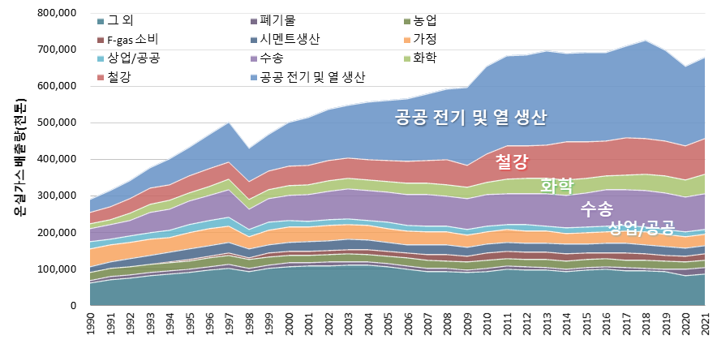
연구 배경
기후 변화 및 에너지 위기 문제
- 환경부 보도 온실가스종합정보센터, 2021년 국가 온실가스 잠정배출량 공개 -
신 재생 에너지 관련 사업 활발 하다는 증거 자료
신재생 에너지 관련 사업이 활발하게 진행하고 있다는 글

Slide 4
연구 배경
태양광 사진 및 태양광의 장점 증거
태양광 발전의 장점
현재 국내에서도 태양광 발전 시장이 커지고 있다는 증거
시장이 커지고 있다는 증거

Slide 5
목적
태양광 발전 시스템 운영을 위해서는 사전에 정확한 단기 태양광 발전량을 예측하는 것이 중요
태양광 발전량 예측 모델의 주요 요인인 일사량 정보를 수집하는 것이 필수
기상청의 동네예보는 기온, 습도와 같은 요인의 예측값은 제공하나, 일사량에 대한 예측값은 제공하지 않는다
따라서 정확한 단기 일사량 예측 모델이 요구
국내 여러 기관에서 기계학습을 기반으로 일사량 예측 모델들을 보고

Slide 6
본론(논문 1)
논문 1 내용

Slide 7
본론(논문 2)
논문 2 내용

Slide 8
본론(논문 3)
논문 3 내용

Slide 9
본론(논문 4)
논문 4 내용

Slide 10
본론(논문 5)
논문 5 내용

Slide 11
본론(논문 6)
논문 6 내용

Slide 12
결론

